Slide 1

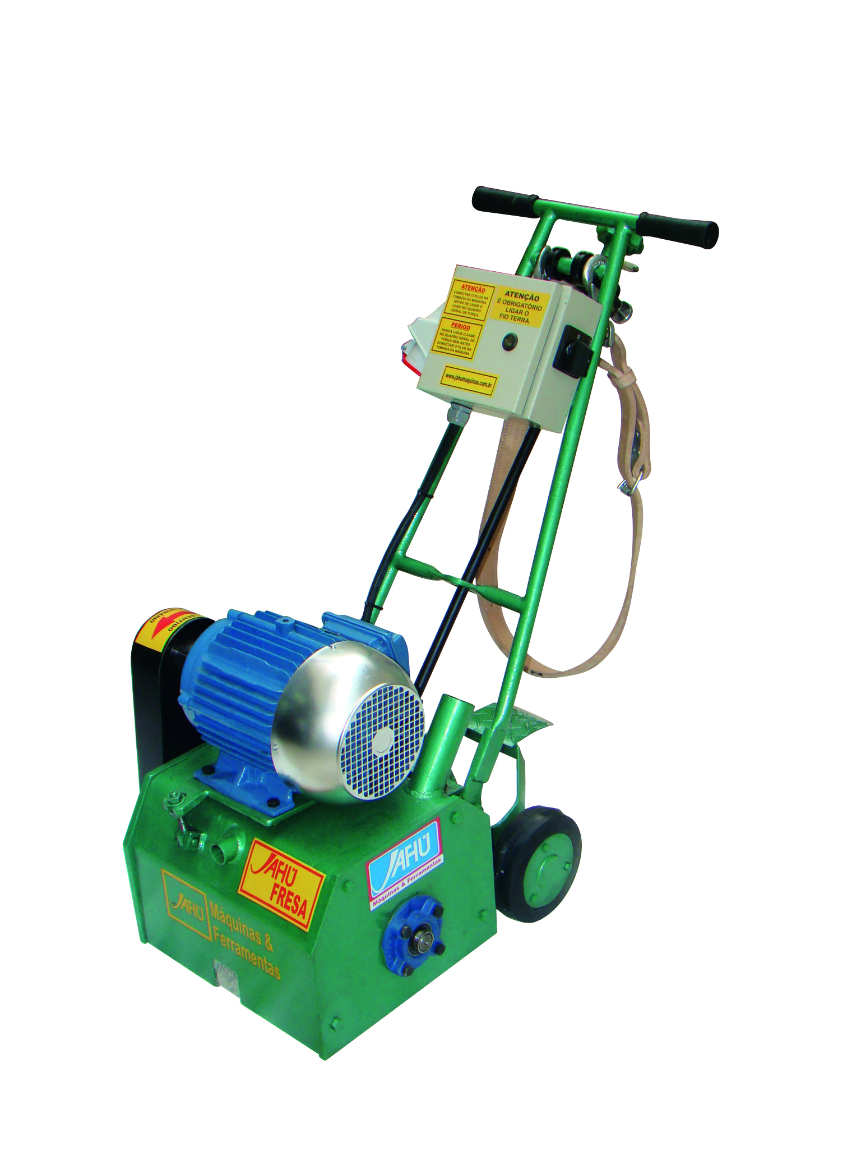
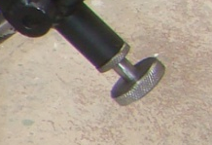

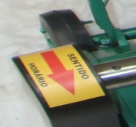
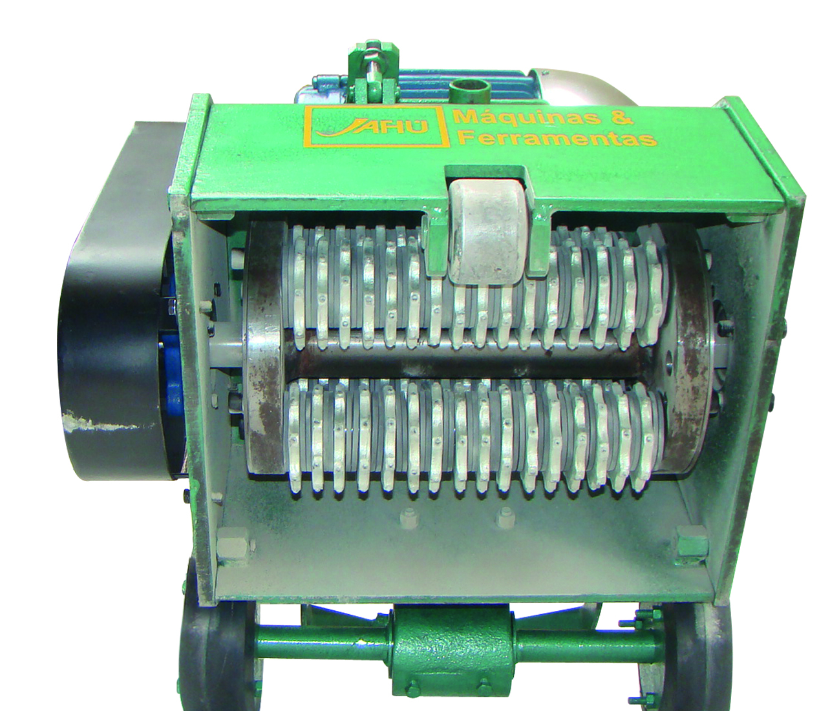
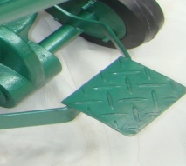
Manual de instrução- Modelo
Jahu fresa JF300
Manual de instrução- Modelo
Jahu fresa JF300
Assistência Técnica e vendas
Rua Carolina Soares,675-Bairro do Limão, CEP: 02554-000- São Paulo-SP
Te: (011) 3858-6226/ 3966-0459
Site:www.jahumaquinas.com.br / e-mail: jahu@jaumaquinas.com.br
Assistência Técnica e vendas
Rua Carolina Soares,675-Bairro do Limão, CEP: 02554-000- São Paulo-SP
Te: (011) 3858-6226/ 3966-0459
Site:www.jahumaquinas.com.br / e-mail: jahu@jaumaquinas.com.br

Slide 2

Manual de instrução- Modelo Jahu JF300
Termo de garantia
A MAQUINAS E FERRAMENTAS JAHU LTDA-ME, garante pelo Prazo de 6 meses a partir da data de emissão da NOTA FISCAL aos equipamentos que em condições de uso normais apresentarem defeito de fabricação durante a vigência desta garantia a componentes e peças que reconhecidamente apresentarem defeitos de fabricação.
serão substituídos sem ônus para o cliente.
A garantia estará cancelada automaticamente se:
• A maquina for submetida a mau uso;
•A maquina for recuperada fora da oficina autorizada;
• Operação inadequada e/ou acidentes.
• 1 Tensão
Antes de ligar a Máquina Verificar a tensão do local, entre 220 ou 380 v.
Caso necessário altere o fechamento do motor ( recomendamos que consulte um eletricista)
•2 Pedal
Utilize o pedal localizado na parte traseira da fresa para elevar ou abaixar a maquina.
•3 Colocação das rosetas
Para trocar o conjunto de rosetas favor consultar o fabricante para maiores esclarecimentos.
.
Somente ligar a maquina depois que a mesma já estiver apoiada no chão, evitando possíveis acidentes
Assistência Técnica e vendas
Rua Carolina Soares,675-Bairro do Limão, CEP: 02554-000- São Paulo-SP
Te: (011) 3858-6226/ 3966-0459
Site:www.jahumaquinas.com.br / e-mail: jahu@jaumaquinas.com.br
Assistência Técnica e vendas
Rua Carolina Soares,675-Bairro do Limão, CEP: 02554-000- São Paulo-SP
Te: (011) 3858-6226/ 3966-0459
Site:www.jahumaquinas.com.br / e-mail: jahu@jaumaquinas.com.br

Slide 3


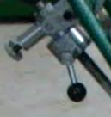
Manual de instrução- Modelo Jahu JF300
Manual de instrução- Modelo Jahu JF300
Recomendações:
Ates de iniciar qualquer atividade :
•Primeiro tenha sempre um colaborador capacitado para a execução da tarefa.
•Use sempre os equipamentos de proteção necessários para o manuseio da maquina, evitando assim qualquer tipo de acidente.
4•Ajuste do carrinho para o fresamento .
Utilize a manopla para a regulagem da profundidade de fresamento
( fresamento maximo 6mm)
Gire a manopla para a esquerda ou direita para regular a profundidade da fresa
Após a regulagem gire a alavanca para travar.
Use sempre o pedal para ajudar o destravamento.
Veja no Vídeo Auxiliar
Vídeo Auxiliar
Freza JAHU JF 300 Manual de operação 2
http://youtu.be/9mrXpCjzHiQ
Assistência Técnica e vendas
Rua Carolina Soares,675-Bairro do Limão, CEP: 02554-000- São Paulo-SP
Te: (011) 3858-6226/ 3966-0459
Site:www.jahumaquinas.com.br / e-mail: jahu@jaumaquinas.com.br
Assistência Técnica e vendas
Rua Carolina Soares,675-Bairro do Limão, CEP: 02554-000- São Paulo-SP
Te: (011) 3858-6226/ 3966-0459
Site:www.jahumaquinas.com.br / e-mail: jahu@jaumaquinas.com.br

Slide 4
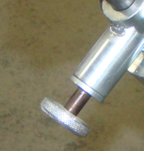

Manual de instrução- Modelo Jahu JF300
Manual de instrução- Modelo Jahu JF300
•7 Cinto Auxiliar
Ajuda o operador a movimentar o equipamento durante a fresagem do piso
5•Destravamento da Freza
Para destravar a Freza em posição de trabalho com a ajuda do pedal, force o pedal para baixo destrave o pino e a maquina fica em posição de trabalho
Use sempre o pedal para ajudar no destravamento.
Veja no Vídeo Auxiliar
•8 procedimento para locomoção
È aconselhável suspender os rosetas para facilitar a locomoção do equipamento.
Destravar o pino de que se encontra abaixo da manopla .com o auxílio da pedal até dar o click de travamento ou destravamento da máquina.
•6 Sentido de rotação
O sentido correto esta indicado com a seta vermelha localizada na proteção lateral da maquina
Vídeo Auxiliar
Freza JAHU JF 300 Manual de operação
http://youtu.be/efatVq1ihKQ
Assistência Técnica e vendas
Rua Carolina Soares,675-Bairro do Limão, CEP: 02554-000- São Paulo-SP
Te: (011) 3858-6226/ 3966-0459
Site:www.jahumaquinas.com.br / e-mail: jahu@jaumaquinas.com.br
Assistência Técnica e vendas
Rua Carolina Soares,675-Bairro do Limão, CEP: 02554-000- São Paulo-SP
Te: (011) 3858-6226/ 3966-0459
Site:www.jahumaquinas.com.br / e-mail: jahu@jaumaquinas.com.br
Notes:
Colocar Vídeo Auxiliar Abaixo de cada item.

